Slide 1
第4章 环烃 - 脂环烃
学习要求：
1 了解脂环烃的来源和分类。
2 掌握脂环烃的命名及化学性质。
3 了解环烷烃的结构、环张力及稳定性。
4 掌握环己烷的构象(船式和椅式)。

Slide 2
作业：4. 3 4. 7 4. 8 4. 9 4. 11
4. 12 4. 13 4. 14 4. 17
思考题：4.2 4.4 4.14

Slide 3
定义：脂环烃是指碳干为环状而性质与开链烃相似的烃类。
4.1 脂环烃的分类
十氢化萘
4.2 脂环烃的命名

Slide 4
4.2. 1 单环脂环烃
(1) 按成环碳原子数目称为环某烷。
1-甲基-3-乙基环己烷
1,6-二甲基-1-环己烯
给较优基团以较大编号,且
使所有取代基编号之和最小。
以碳碳双键碳原子最小为原
则，同时兼顾侧链编号较小。
（2）长链作母体，环作取代基。
3-甲基-4-环丁基庚烷
4.2.2 双环脂环烃
分子的碳架中含有两个碳环的烃。

Slide 5
联环 螺环 稠环 桥环
4.3 环烷烃的性质(P₅₇)
物理性质：
环烷烃的熔点、沸点和相对密度都较相应的开链烷烃弱高，主要原因是由于碳环中的C-C键自由旋转受到限制。
化学性质：取代、加成和氧化。
4.3.1 取代反应

Slide 6

自由基历程
4.3.2 氧化反应
常温下，环烷烃对氧化剂稳定，不与KMnO₄(或臭氧)
作用，故以此可鉴别烯烃与环丙烷。
2,2-二甲基环丙基甲酸
强氧化

Slide 7
4.3.3 加成反应
环烷烃加成反应的活性是 : C₃ > C₄ > C₅ > C_{6。}
(1) 加氢
小环容易打开

Slide 8
(2) 加卤素
(3) 加卤化氢
小环在常温下很容易与HX发生加成反应。
C₅以上的环烷烃不易发生加成反应。

Slide 9
环烯烃的加成、氧化及取代反应。
NBS

Slide 10
4.4.1 结构与稳定性
张力学说
从燃烧热可以看出碳环的稳定性次序是: C₃<C₄<C₅<C_{6。}
为了解释上述现象，Baeyer于1885年提出了张力学说。
认为碳正四体轨道之间的夹角为109º28´，脂环烃形成C₃~C₆
时的角度分别为60º、90º、108º和120º，其与正常轨道夹产生
偏差则会产生角张力。每个键所屈绕角度为(109º28´-X)/2。
（向外）
角偏差愈大，则角张力愈大。这就很好地解释了C₃、C₄环
不如C₅、C₆稳定。但从燃烧热上看应该是C₆比C₅环稳定，因此，
平面正多边形理论不能解释这一现象。

Slide 11
各C-C键都有力图恢复到正常键角的趋势,这便引起了
分子的张力，这种力称为角张力。这种脂环称为张力环。
近代理论(弯键学说)
根据量子力学计算结果，碳环键角为105.5°,H-C-H键角为
114°。C-Cσ键的轨道重叠不在两个碳原子的连线上，而是以
弯曲方向重叠，成键后的C-C键也是弯曲的，形如香蕉。 弯键
学说得到了现代物理实验结果的支持。P₅₃图4-1。
在环丙烷分子中由于弯键的形成，重叠程度较少，使
电子云分布在连接两个碳原子直线的外侧，易被亲电试剂
进攻而具有烯烃的性质。
环丙烷只有一种构象,三个原子在同一平面上，C-H之间为
重叠式，这样C-H之间便产生了扭转张力，这是造成环丙烷不
稳定的又一因素。因此环丙烷容易发生开环反应。

Slide 12
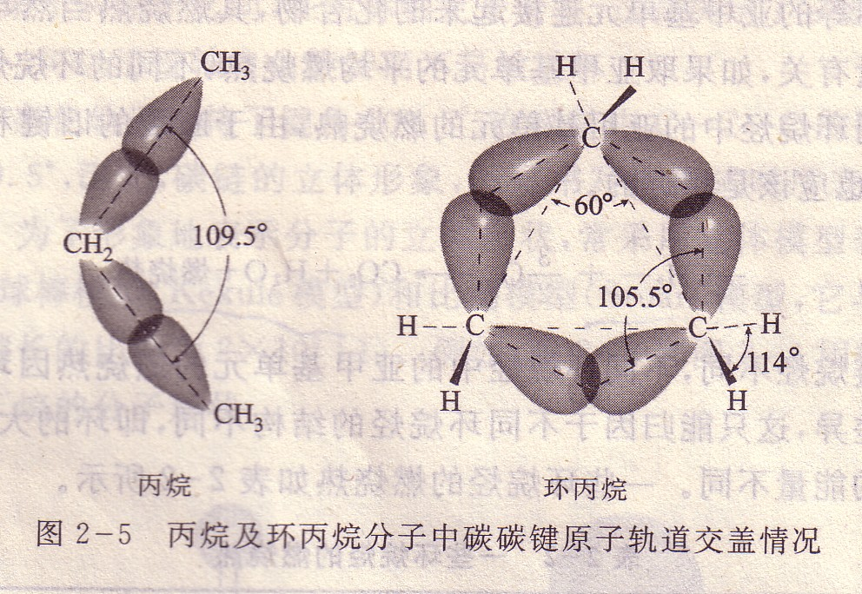

Slide 13
环丁烷
碳环键角为111.5°,仍为弯曲键，但弯曲程度较环丙
烷小，故其稳定性稍大于环丙烷。另外环丁烷的构象采取
“蝴蝶式”上下翻飞。这样避免了平面四边形中所有C-H为
重叠式的位能较高的构象。
环戊烷
为了降低扭转活力,环戊烷亦非平面构型,而是采取
位能较低的“信封式”构象。
一取代环戊烷多以信封式存在。
环丁烷 环戊烷 环己烷

Slide 14
4.5 环己烷及其衍生物的构象
4.5.1 环己烷的构象
环已烷有椅式和船式两种极限构象 。
（1）椅式构象
椅式 船式
六个碳原子分列在两个平面上，每个平面各三。椅式构型中所有C-C-C之间夹角基本保109°28ˊ,属无角张力环。
六对-CH₂-CH₂-均为顺交叉式，分子中的扭转张力小。故椅式构象是一种稳定构象。

Slide 15
扭转张力
两个相连的四面体碳原子，它们的键处于交叉式时最稳定，任何与交叉式产生偏差的构象都会产生张力。此时分子力图恢复交叉式构象，这种张力叫做∽。
（2）船式构象
六个碳原中有四个碳原子在同一平面上，另两个原子在另一平行平面上，一个作为船头，另一个作为船尾。
可以看出有两对相邻(1,2和4,5)C-H键处在全重叠位置上,分子中扭转张力较大。其余四对都处在顺交叉位置上。但所有C-C-C键都保持正常键角。

Slide 16
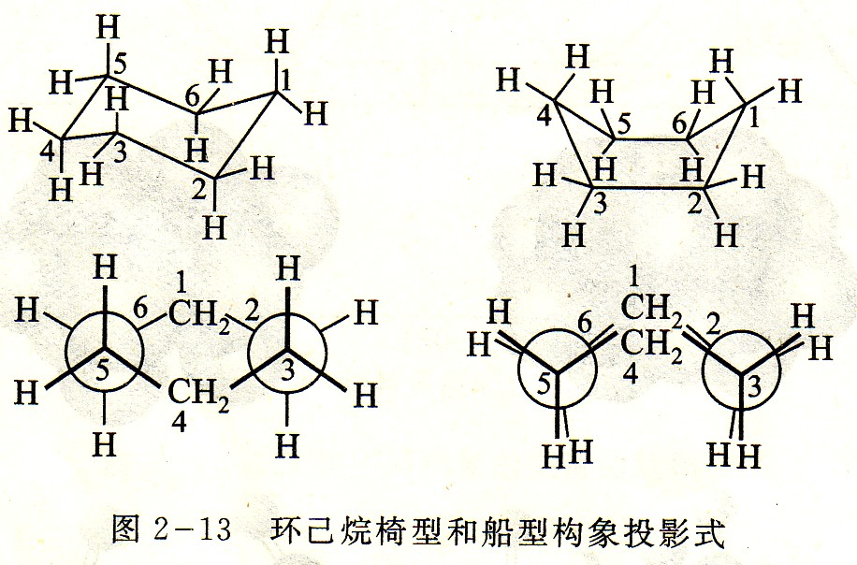

Slide 17
同时由于船头,船尾氢较近（0.18nm),范德华张力较大。
范德华张力
当非键原子或基团的互相距离小于范氏半径时，就相互
产生排斥力，这种排斥力称为范德华力。故船式是较不稳定
的构象。
船式构象与椅式构象的能差为30kj/mol，故常温下几乎完
全以椅式存在。
（3）转环作用
环已烷的船式和椅式可以通过C-C键的转动而互变。两
个椅式构象亦可通过这种形式互变，这种构象的互变称为
转环作用。

Slide 18
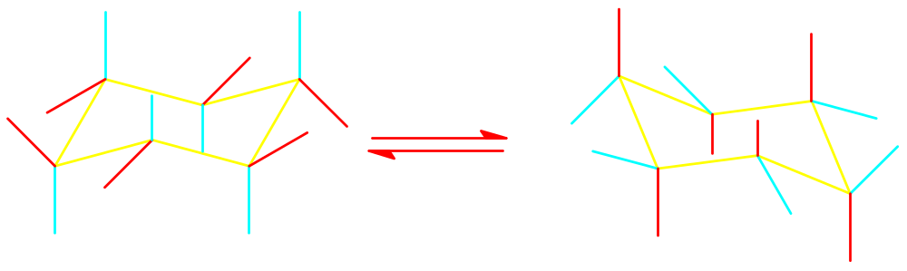
a-键
a
r.t 10⁴~10次/秒
e
e-键
转环作用
两类氢
环已烷分子中的碳氢键可以分为两类，一类是与对称轴
平行的称为直立键(a-键)。它们的分布情况是三上三下，相
邻两个则是一上一下，另一类则是与a键成109°28ˊ夹角的
伴向环外的C-H键称为平伏键(e键)。
两种椅式在转环过程中a键与e键亦相互转换了 。
（4）取代环已烷的构象
单取代环已烷以取代基位于e键上的构象较稳定，这是
因为取代基处于a键时与同侧直立键上的两个氢原子距离较
近，范氏斥力较大。以CH₃-取代环已烷为例。

Slide 19
a-CH₃
a
75.3kj/mol
e
E
e-CH₃
r.t 95% 5%
取代基更大时e-,a-之间的位能差更大，如-C(CH₃)₃
取代环已烷e取代接近100%。
多取代环已烷中,取代基相同时，e-取代最多者最稳定。
取代基不同时，大的取代基位处e键者最稳定。
如:反-1-甲基-3-异丙基环已烷中，反1,3-不可能两取代
基同时位于e键上,反1,2-？

Slide 20
4.6 脂环化合物的立体异构
顺-1, 4-二甲基环己烷 反-1, 4-二甲基环己烷
e,a
反式较顺式稳定
e,e
√

Slide 21
[讨论]
1. 指出下列构象异构体中哪一个是优势构象。
√
√

